Slide 1
ОПИСАТЕЛЬНЫЙ ОБОРОТ
ЛЕКСИЧЕСКИЕ СРЕДСТВА
СВЯЗИ ПРЕДЛОЖЕНИЙ В ТЕКСТЕ

Slide 2
Описательный оборот – лексическое средство связи предложений в тексте, которое служит для устранения неоправданных повторов и представляет собой замену одного понятия образным синонимичным сочетанием.

Slide 3
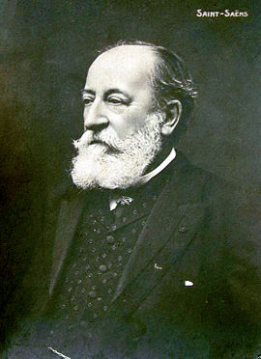
Шарль-Ками́ль Сен-Са́нс ( 1835 —1921) — французский композитор, органист, дирижёр, музыкальный критик и писатель.
Сюита «Карнавал животных» была написана Сен-Сансом в феврале 1886 года во время отдыха в Австрии.

Slide 4
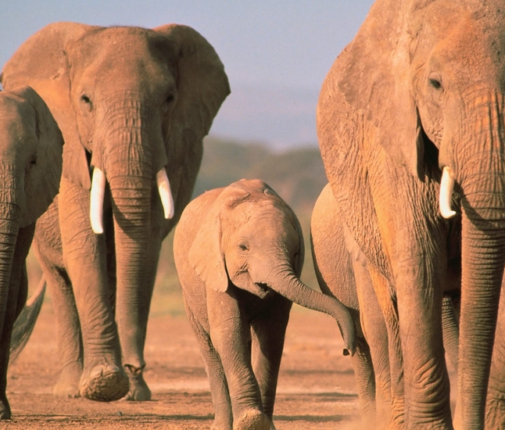
Музыкальная пьеса «Слон»

Slide 5
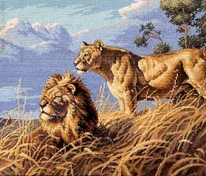
Музыкальная пьеса «Королевский марш львов»

Slide 6
Домашнее задание: сочинение «Слушая музыкальную пьесу Сен-Санса «Королевский марш львов»

